Slide 1
Bài 18:
Ôn tập phép cộng, phép trừ trong phạm vi 10

Slide 2
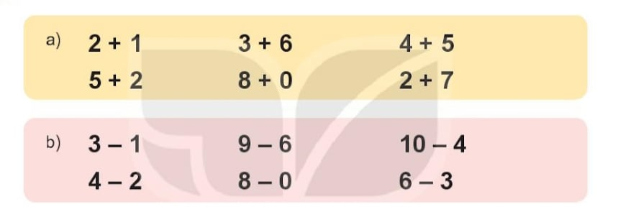
1
Tính nhẩm

Slide 3
2
a) Số
8
10
4
b)>; <; = ?
=
>
<

Slide 4
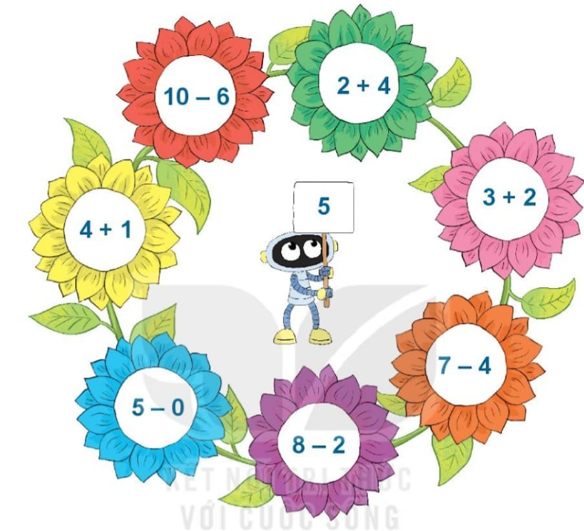
3
Nối những bông hoa nào ghi phép có kết quả bằng 5?

